Slide 1
Приемы формирования функциональной грамотности на предметах филологического, математического и естественно-научного цикла
22 августа 2023 года
г. Иркутск

Slide 2
Шесть составляющих функциональной грамотности:
Математическая
Читательская
Естественно-научная
Финансовая
Глобальные компетенции
Креативное мышление.

Slide 3
Результаты входной диагностики
Качество
ЧГ 41,98% (65 учащихся)
МГ 23,32% (68 учащихся)
ЕНГ 32,46% (66 учащихся)

Slide 4
Результаты входной диагностики

Slide 5
Результаты входной диагностики

Slide 6
Результаты входной диагностики

Slide 7
ВЫЯВЛЕННЫЕ ПРОБЛЕМЫ
Проблема (направление - ЧГ):
1. Интерпретировать текст или его фрагмент, учитывая жанр или ситуацию функционирования текста
2. Устанавливать связи между событиями или утверждениями (причинно-следственные отношения, отношения аргумент – контраргумент, тезис – пример, сходство – различие и др.)
Проблема (направление - ЕНГ):
1. Применять соответствующие естественно-научные знания для объяснения явления
2. Анализировать, интерпретировать данные и делать соответствующие выводы.
Проблема (направление - МГ):
1. Анализировать данные таблицы, выполнять вычисления с десятичными дробями, упорядочивать десятичные числа, располагать в порядке убывания на диаграмме.
2. Анализировать данные таблицы, находить нужную информацию в инфографике.
Проблема (направление – Образовательная среда):
Учитель
РЭШ
Риски: неготовность участников ОП к изменениям к содержанию деятельности на уроке

Slide 9
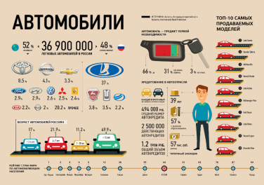
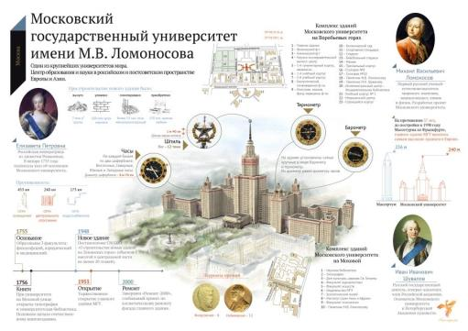
Инфогра́фика — это графический способ подачи информации, данных и знаний, целью которого является быстро и чётко преподносить сложную информацию.
Инфографика предполагает сворачивание больших объемов информации и представление ее в более компактном и интересном для читателя виде

Slide 10
Направления работы с инфографикой
Создание учащимися инфографики под руководством учителя
Анализ учащимися созданной учителем инфографики

Slide 11
Анализ учащимися созданной учителем инфографики
Учащимся предлагаются задания,
направленные на:
анализ информации
сопоставление приведенных фактов (заполните недостающую информацию)
формулировка выводов
обобщение информации
(представьте данные в табличной форме)
постановка вопроса к представленной информации (опишите героя, событие)
задание на функциональное чтение (составьте рассказ, план)

Slide 12
Создание учащимися инфографики под руководством учителя
Этапы создания инфографики:
формулирование цели
сбор определенного количества данных по теме
формулировка выводов
аналитика и обработка информации
построение доступной визуализации (материал компонуется, приводится в красивый наглядный вид, выбирается формат)

Slide 13
Направления использования инфографики
Организация целенаправленного восприятия информации
Запоминание информации с опорой на графические образы
Отображение существенных фактов для понимания материала
Способ делиться знаниями, информацией и результатами исследований
Развитие критического мышления
Формирование навыков функционального чтения

Slide 14
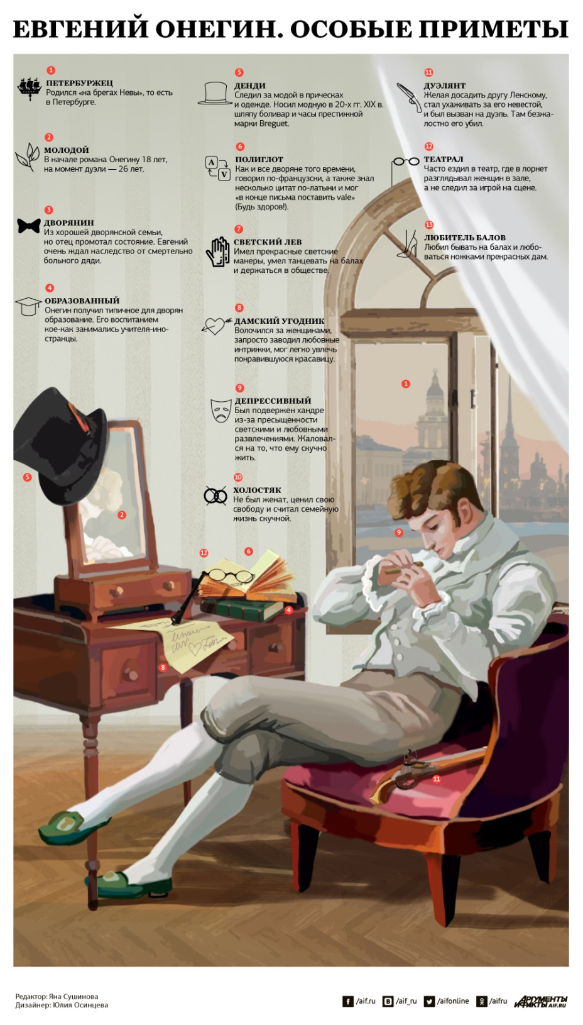
Инфографика на уроках литературы
Найти 5-10 интересных фактов, событий в биографии героя
Проверить источник на истинность (найти подтверждение в источнике)
Составить краткое резюме, используя инфографику
Составить анкету-опросник, используя инфографику
Создание графического портрета по тексту
Рефлексия «Что особенно запомнилось в данной инфографике?»

Slide 15
Создание опорных конспектов
Влияние английских романтиков
Д.Т. Байрон
Б.П.Шелли
Жанровая система:
Мироощущение
Утверждение свободы личности, стремление помочь обездоленным
исторический роман,
фантастическая повесть, элегия,
лиро-эпическая поэма,
баллада
Романтический герой:
Личность сложная, страстная, бесконечная, как вселенная, с внутренним миром, полным противоречий.
Индивидуализм
Трагическая обреченность
Главный конфликт
Общество
Романтизм
«Беспощадно требовательные к обществу, личности, миру, они безудержны в своем отрицание, в своих мечтах»
А. Блок
В области языка -приближение к народному
Жизнь духа, яркие сильные чувства, всепоглощающие страсти, тайные движения души
Этапы развития
Начальный
1801-1815
Период развития
1816-1825
Расцвет романтизма I треть XIX
В.А. Жуковский
К.Н. Батюшков
ОВ 1812 г. подъем национального сознания, патриотизма интерес к отечественной истории и жизни народа. Исследования фольклора(Южные поэмы Пушкина
К.Ф Рылеев, Б.К. Кюхельбекер, А.И Одоевский, Ф.И. Тютчев, Е.А. Баратынский, А.С Пушкин, М.Ю.Лермонтов, Н.В Гоголь
Предельное развитие романтического конфликта. Взаимосвязь противоположных начал - добра и зла, проблемы человеческого существования
Жалобы на несовершенные надежды, грусть по утраченному счастью, прелесть воспоминаний, жизнь сердца
Стремление к утонченным удовольствиям, ощущение радости бытия

Slide 16
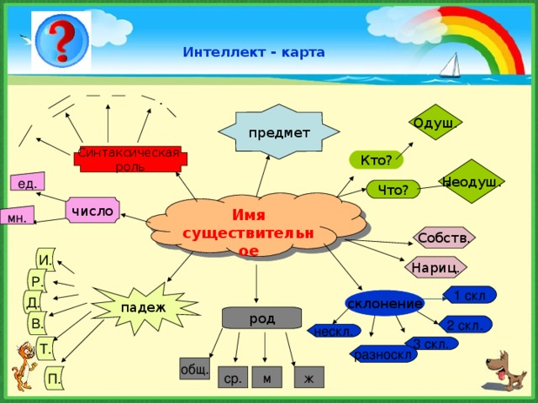
Инфографика на уроках русского языка
Проверить источник на истинность (найти подтверждение в источнике)
Обобщить
Составить план ответа
Составить анкету-опросник, используя инфографику
Рефлексия «Что особенно запомнилось в данной инфографике?»

Slide 17
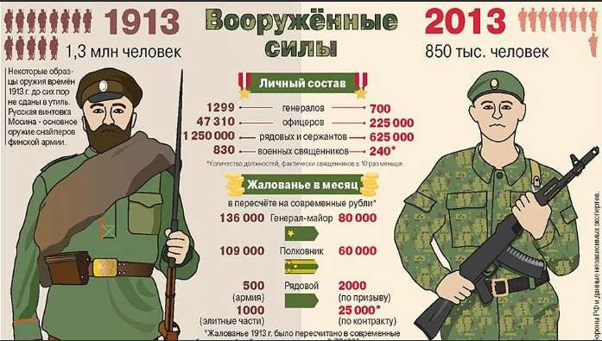
6 класс тема «Имя числительное»
- Составьте 5 предложений, числительные запишите словами.

Slide 18
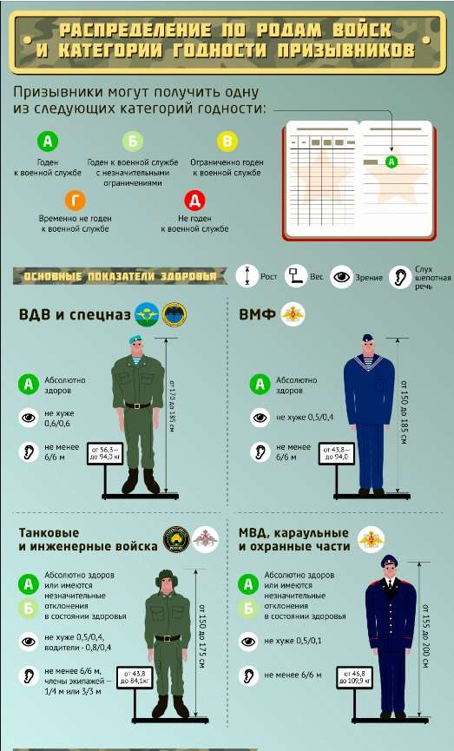
Приём «Верно – неверно»
-Самые строгие требования к
здоровью предъявляют к
призывникам в войска ВДВ.
-Отклонения в состоянии
здоровья могут быть у
призывников в танковые и
инженерные войска.
-Существует 7 категорий
годности призывников.
-Призывник в танковые войска
не может быть тяжелее 84 килограммов.

Slide 19
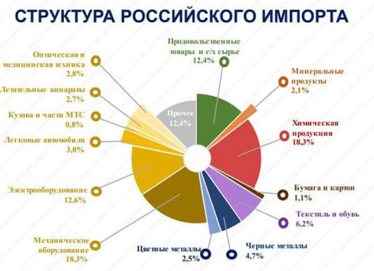
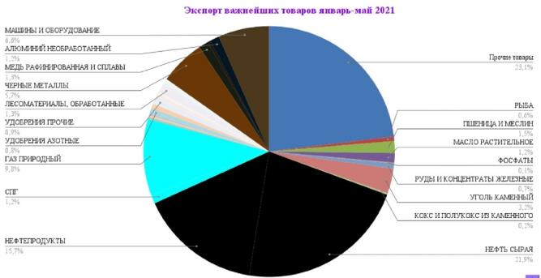
Инфографика на уроках географии

Slide 20
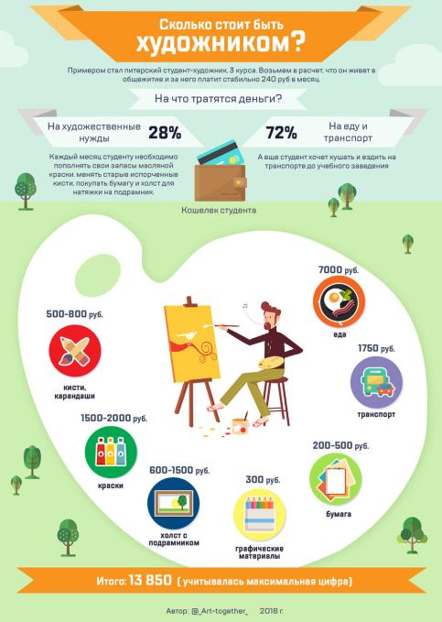
Инфографика на уроках обществознания

Slide 21
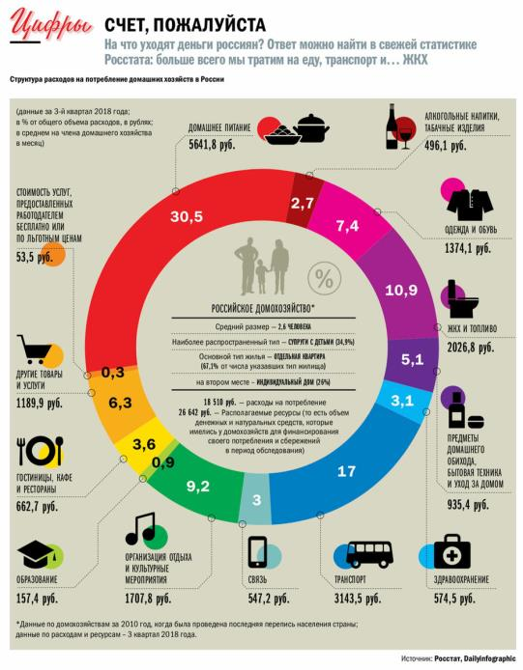

Slide 22
Как правильно распределить семейный бюджет https://equity.today/kak-sostavit-semejnyj-byudzhet-tablicy.html Правило 50/20/30
Элизабет и Амелия Уоррен, авторы книги «All Your Worth: The Ultimate Lifetime Money Plan» (в переводе «Все ваше благосостояние: главный денежный план на всю жизнь») описывают простой, но эффективный способ составления бюджета. Вместо того, чтобы разбивать расходы семьи на 20 различных категорий, они рекомендуют разделить структуру бюджета на три главные составляющие:
50% дохода должны покрывать главные расходы, такие как оплата жилья, покупка продуктов, одежды и обуви, содержание автомобиля и т.д.
30% ­­– необязательные траты: развлечения, поход в кафе, кино и т.д.;
20% уходят на оплату кредитов и долгов или отложенных в качестве резерва.
Используя инфографику, рассчитайте структуру бюджета по совету Элизабет и Амелия Уоррен, авторы книги «All Your Worth: The Ultimate Lifetime Money Plan»

Slide 23
Примеры заданий ОГЭ с таблицами и инфоргафикой на предметах разного цикла

Slide 27
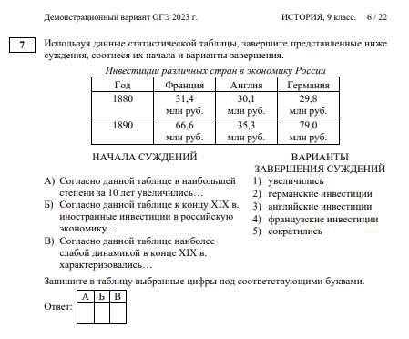

Slide 29
Благодарим за внимание!

